Slide 1
C 프로그래밍
- Ⅳ 장. C 연산자 -
데이터분석학과

Slide 2
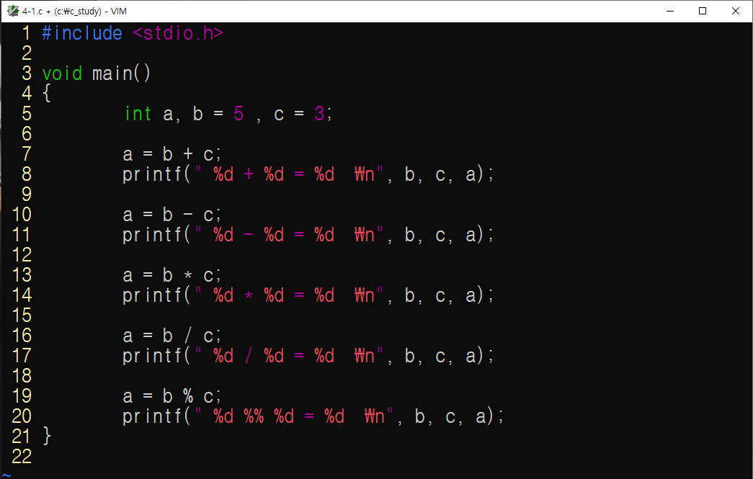
산술 연산자
Ⅳ장. C 연산자
기본 산술 연산자
나머지 연산을 해서 a에 대입함

Slide 3
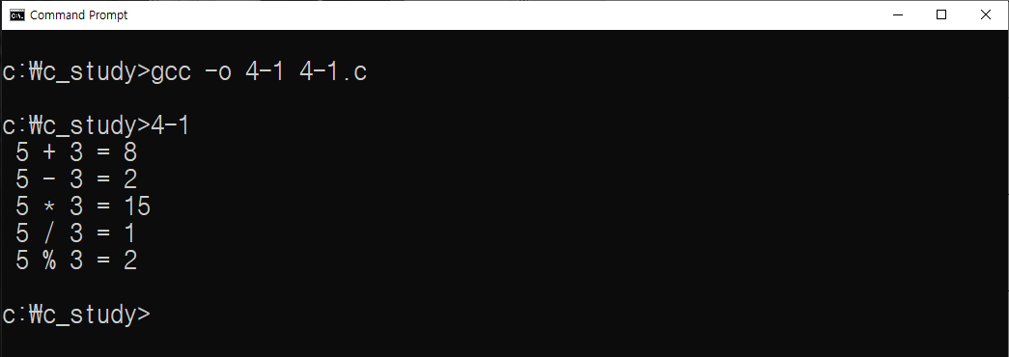
산술 연산자
Ⅳ장. C 연산자
실행 결과

Slide 4
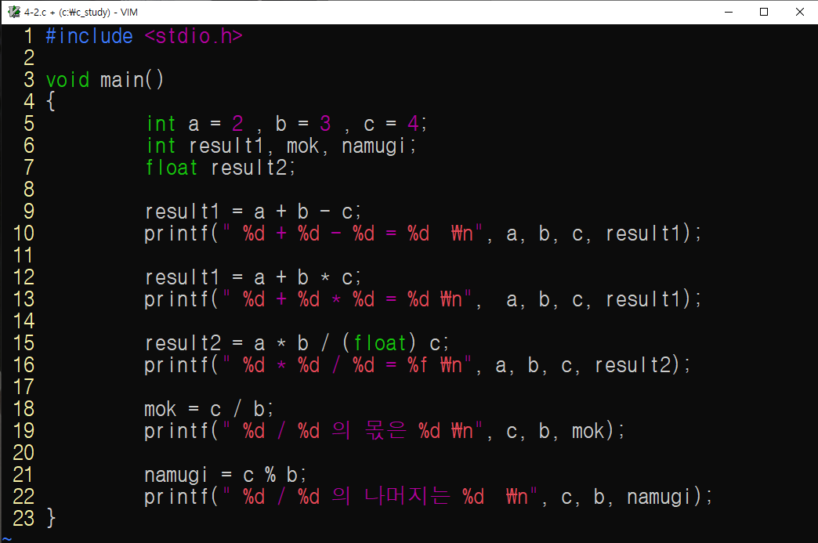
산술 연산자
Ⅳ장. C 연산자
연산자 우선순위와 강제 형 변환
더하기와 빼기 연산을 동시에 수행함
더하기와 곱하기 연산을 동시에 수행함
정수 c를 실수로 강제 형 변환한 후 연산함
몫을 구함
나머지를 구함

Slide 5
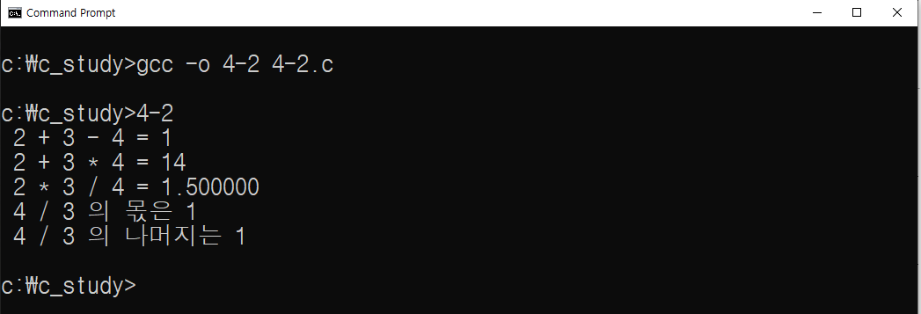
산술 연산자
Ⅳ장. C 연산자
실행 결과

Slide 6
산술 연산자
Ⅳ장. C 연산자
간단한 연산자 우선순위
연산자 우선순위는 괄호가 가장 우선이고 곱셈(또는 나눗셈)이 그 다음, 덧셈(또는 뺄셈)이 가장 마지막임
덧셈(뺄셈)끼리 나오거나 곱셈(또는 나눗셈)끼리 나오면 왼쪽에서 오른쪽으로 계산이 진행됨

Slide 7
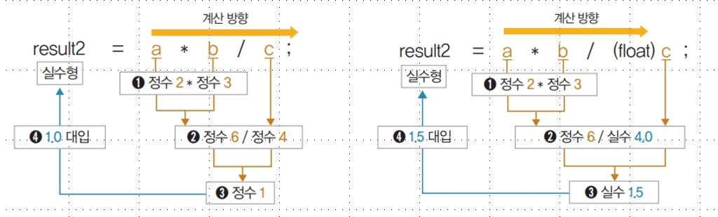
산술 연산자
Ⅳ장. C 연산자
데이터 형식의 강제 형 변환
강제 형 변환하지 않았을 때
강제 형 변환을 했을 때

Slide 8
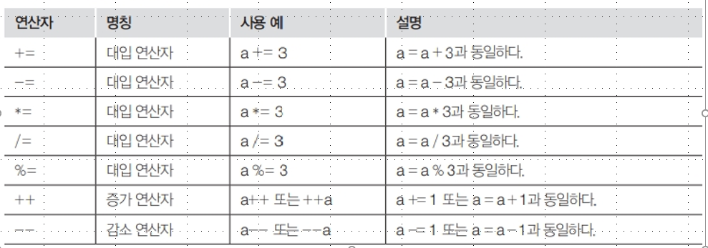
산술 연산자
Ⅳ장. C 연산자
대입 연산자와 증감 연산자

Slide 9
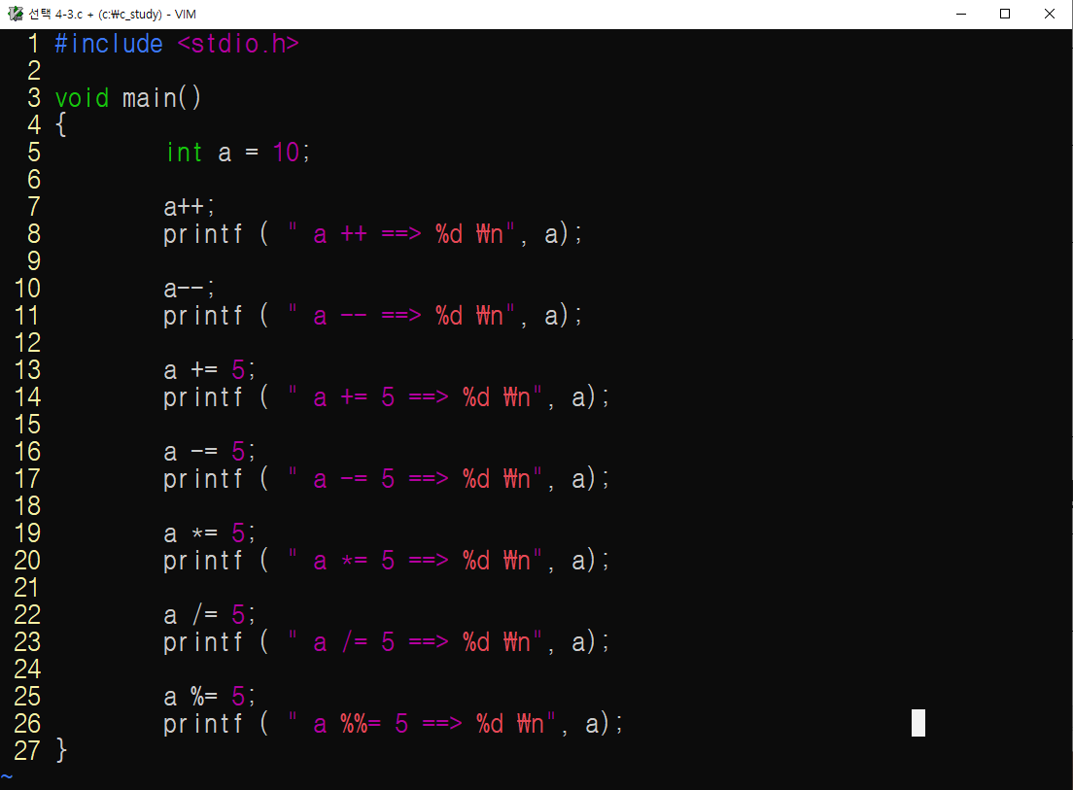
산술 연산자
Ⅳ장. C 연산자
a = a + 1과 동일함
a = a - 1과 동일함
a = a + 5과 동일함
a = a - 5과 동일함
a = a * 5과 동일함
a = a / 5과 동일함
a = a % 5과 동일함

Slide 10
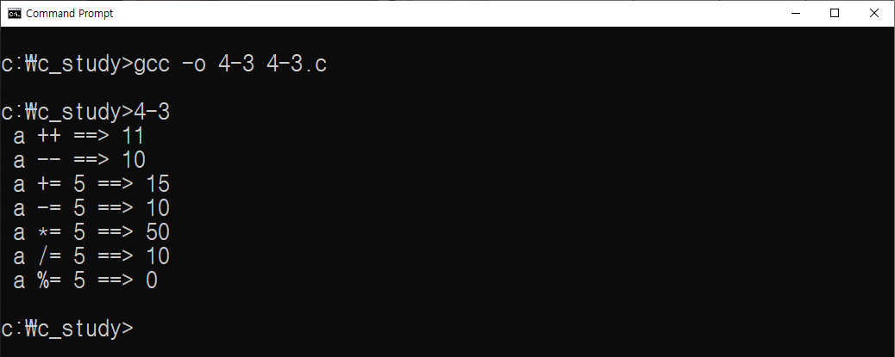
산술 연산자
Ⅳ장. C 연산자
실행 결과

Slide 11
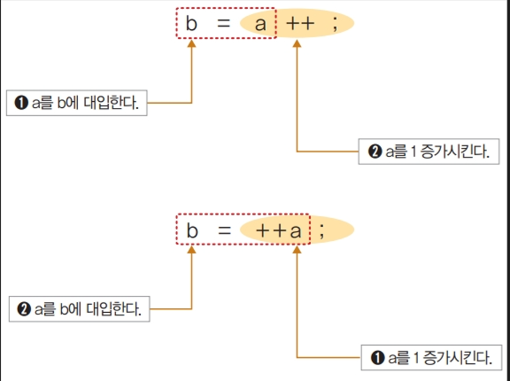
산술 연산자
Ⅳ장. C 연산자
a++과 ++a 차이

Slide 12
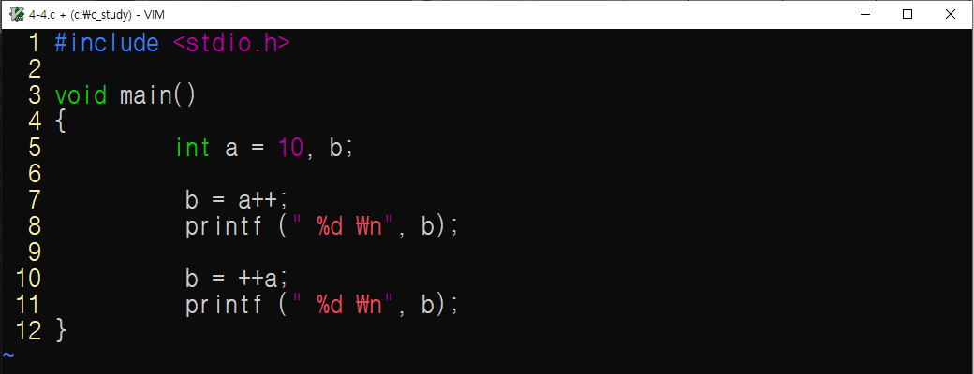
산술 연산자
Ⅳ장. C 연산자
b=a를 수행한 후 a를 1 증가시킴
a를 1 증가시킨 후 b=a를 수행

Slide 13
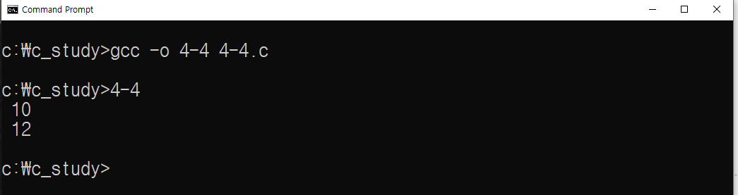
산술 연산자
Ⅳ장. C 연산자
실행 결과

Slide 14
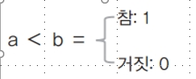
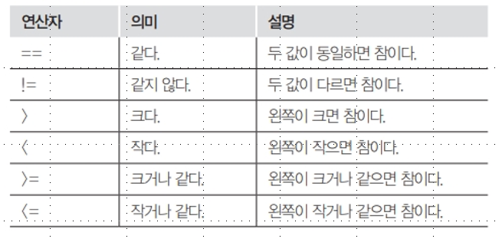
관계 연산자
Ⅳ장. C 연산자
관계 연산자(또는 비교 연산자)는 어떤 것이 큰지, 작은지, 같은지를 비교하는 것으로 그 결과 는 참(true)이나 거짓(false) 중 하나임
일반적으로 참은 1로, 거짓은 0으로 표시

Slide 15
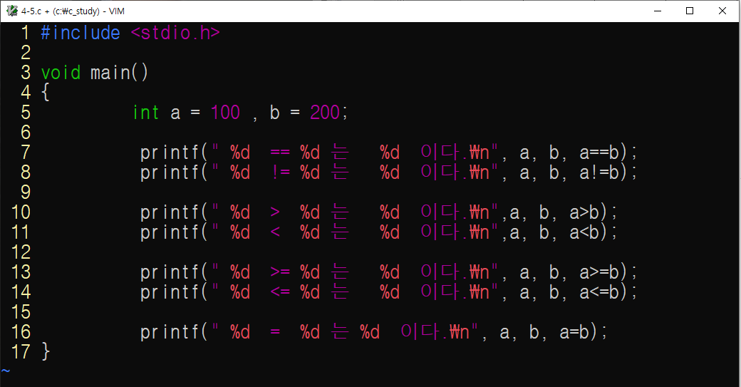
관계 연산자
Ⅳ장. C 연산자

Slide 16
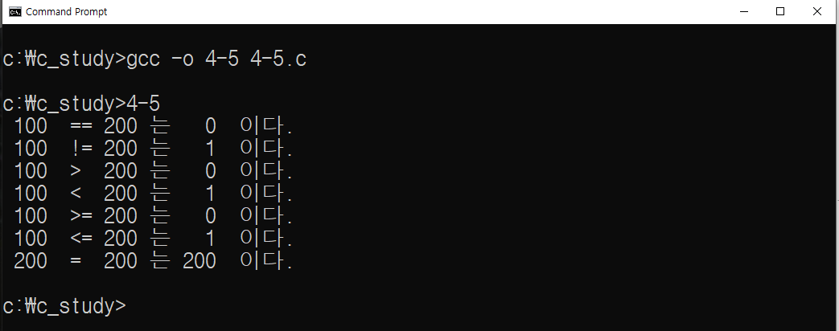
관계 연산자
Ⅳ장. C 연산자
실행 결과

Slide 17
논리 연산자
Ⅳ장. C 연산자
논리 연산자는 &&(그리고), ||(또는), !(부정)가 쓰임
연산자 | 의미 |  | 설명
&& | ~ 이고 | 그리고(AND) | 둘 다 참이어야 참임
|| | ~ 이거나 | 또는(OR) | 둘 중 하나만 참이어도 참임
! | ~ 아니다 | 부정(NOT) | 참이면 거짓, 거짓이면 참임

Slide 18
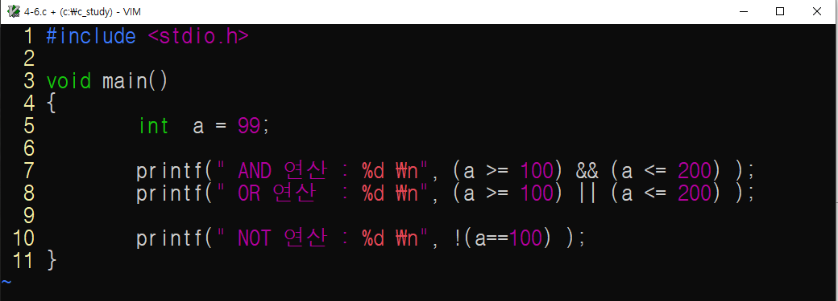
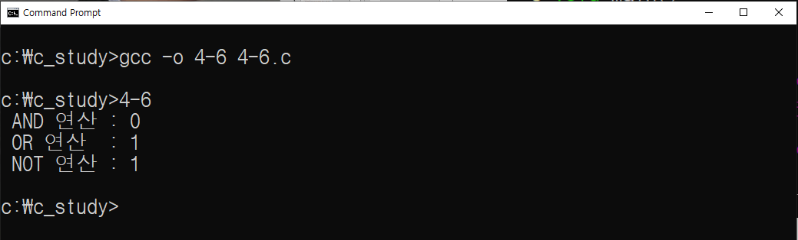
논리 연산자
Ⅳ장. C 연산자
실행 결과
AND 연산
OR 연산
NOT 연산

Slide 19
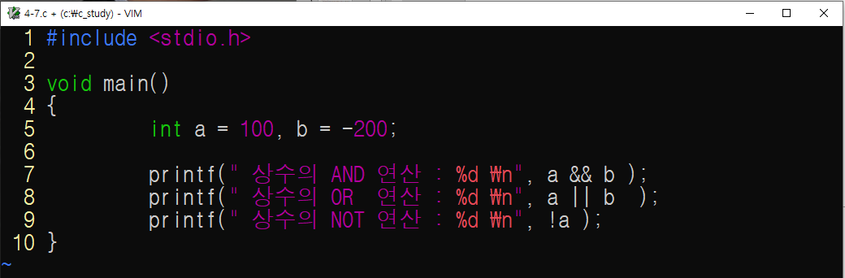
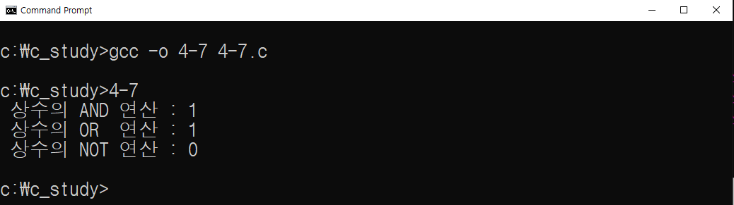
논리 연산자
Ⅳ장. C 연산자
실행 결과
AND 연산을 사용
OR 연산을 시용
NOT 연산을 사용

Slide 20
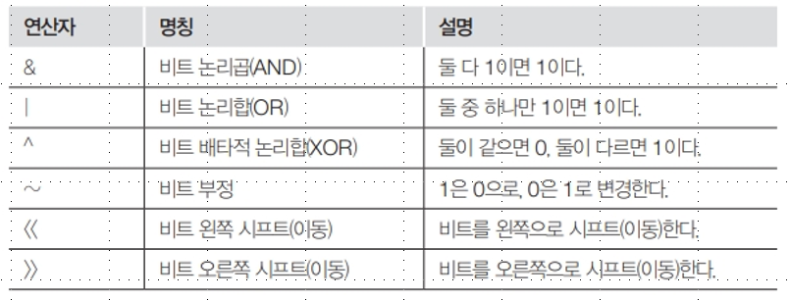
비트 연산자
Ⅳ장. C 연산자
비트 연산자는 정수나 문자 등을 2진수로 변환한 후 각 자리의 비트끼리 연산을 수행함

Slide 21
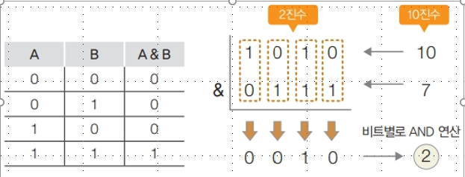
비트 연산자
Ⅳ장. C 연산자
비트 논리곱(&) 연산자
그림과 같이 10진수를 2진수로 변환한 후 각 비트마다 AND 연산을 수행

Slide 22
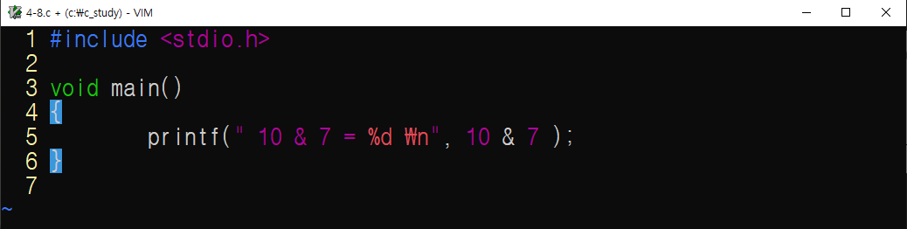
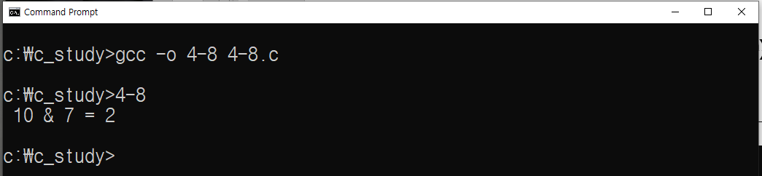
비트 연산자
Ⅳ장. C 연산자
실행 결과
10과 7의 비트 논리곱을 수행함

Slide 23
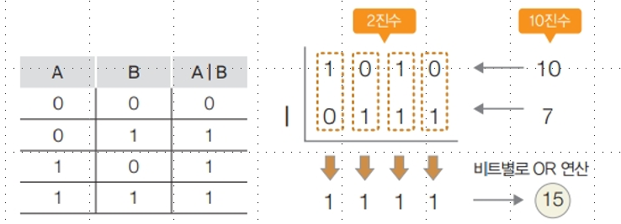
비트 연산자
Ⅳ장. C 연산자
비트 논리합(|) 연산자
그림과 같이 10진수를 2진수로 변환한 후 각 비트마다 OR 연산을 수행

Slide 24
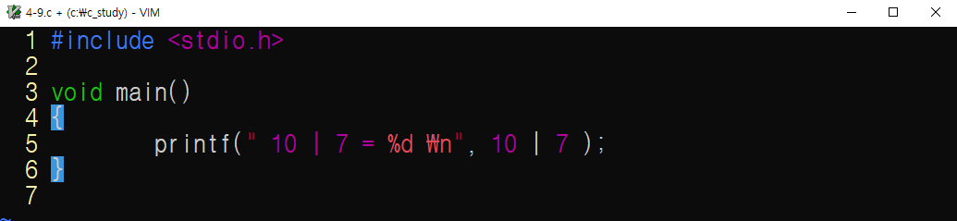
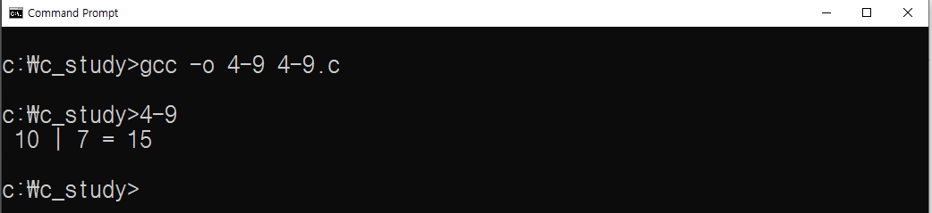
비트 연산자
Ⅳ장. C 연산자
실행결과
10과 7의 비트 논리합을 수행함

Slide 25
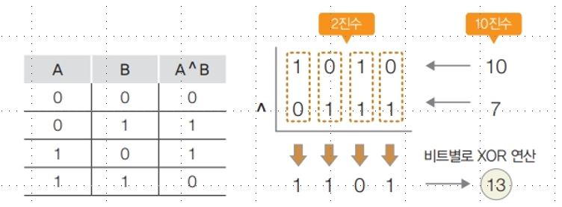
비트 연산자
Ⅳ장. C 연산자
비트 배타적 논리합(^) 연산자
그림과 같이 10진수를 2진수로 변환한 후 각 비트마다 두 값이 다르면 1, 같으면 0이 됨

Slide 26
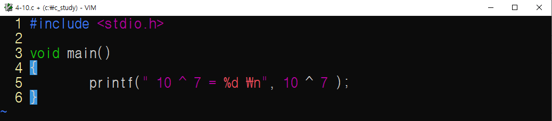
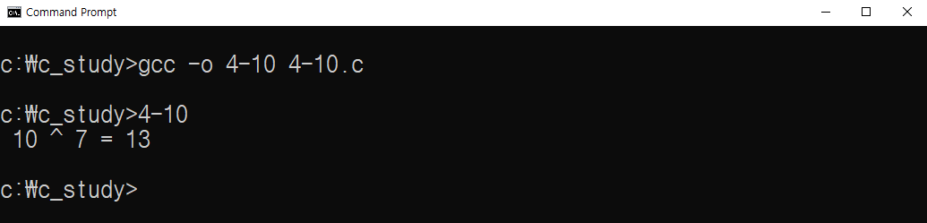
비트 연산자
Ⅳ장. C 연산자
실행결과
10과 7의 비트 배타적 논리합을 수행함

Slide 27
비트 연산자
Ⅳ장. C 연산자
비트 부정(~) 연산자
비트 부정 연산자(또는 보수 연산자)는 두 수를 연산하는 것이 아니라 하나의 수를 가지고 각 비트를 반대로 만드는 연산자
모든 0은 1로, 모든 1은 0으로 바꿈
이렇게 반전된 값을 ‘1의 보수’라고 하며, 그 값에 1을 더한 값을 ‘2의 보수’라고 함

Slide 28
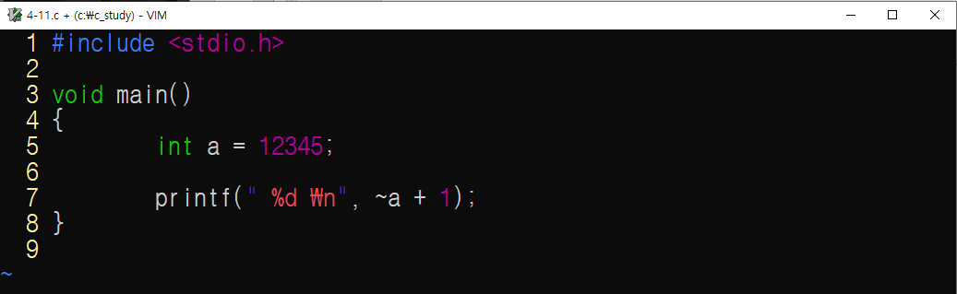
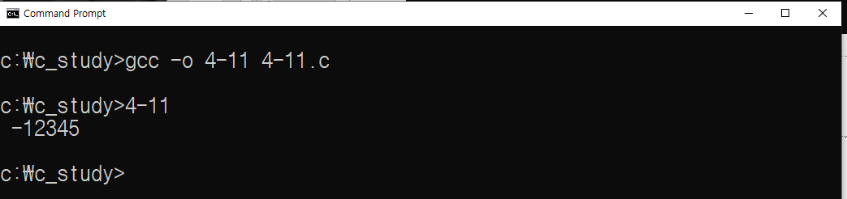
비트 연산자
Ⅳ장. C 연산자
실행결과
2의 보수를 구함

Slide 29
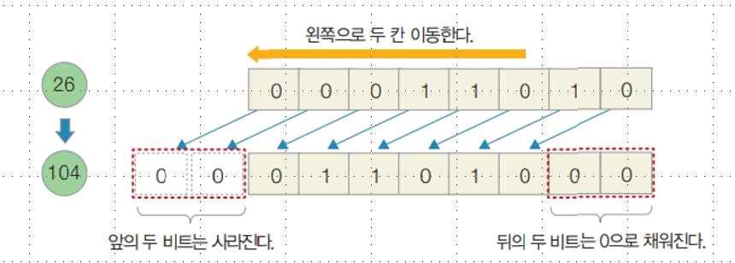
비트 연산자
Ⅳ장. C 연산자
비트 왼쪽 시프트(<<) 연산자
비트 왼쪽 시프트 연산자는 나열된 비트를 왼쪽으로 시프트(shift)하는 연산자
왼쪽으로 두 칸 이동했으므로 앞의 두 00이 떨어져 나가고 비어 있는 뒤의 두 칸에는 00이 채워짐
왼쪽으로 1회 시프트할 때는 2 을, 2회 시프트할 때는 2 을, 3회 시프트 할 때는 2 을 곱하는 셈임
1
2
3

Slide 30
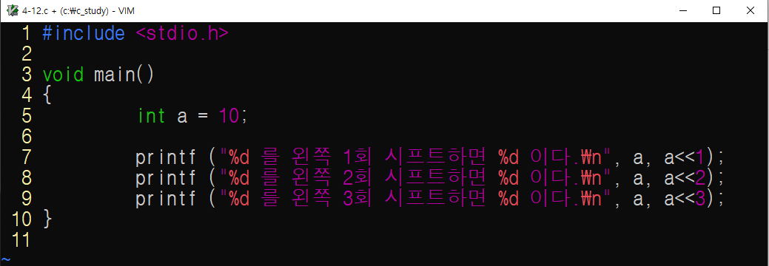
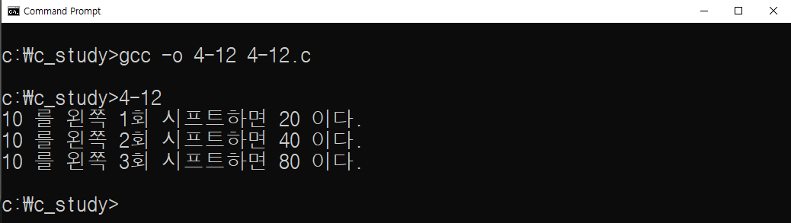
비트 연산자
Ⅳ장. C 연산자
실행결과

Slide 31
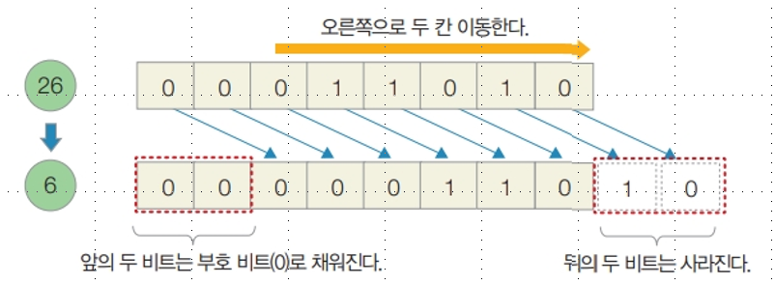
비트 연산자
Ⅳ장. C 연산자
비트 오른쪽 시프트(>>) 연산자
비트 오른쪽 시프트 연산자는 나열된 비트를 오른쪽으로 시프트(shift)하는 연산자
오른쪽으로 1회 시프트할 때는 2 을, 2회 시프트할 때는 2 을, 3회 시프트 할 때는 2 을 나누는 원리임
1
2
3

Slide 32
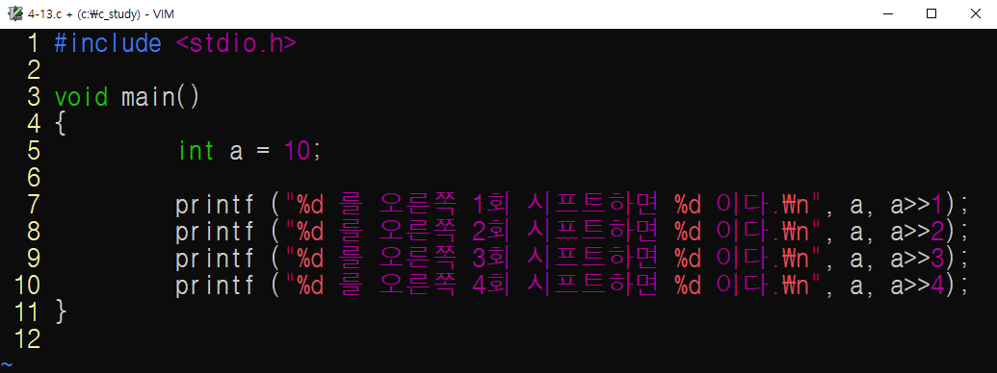
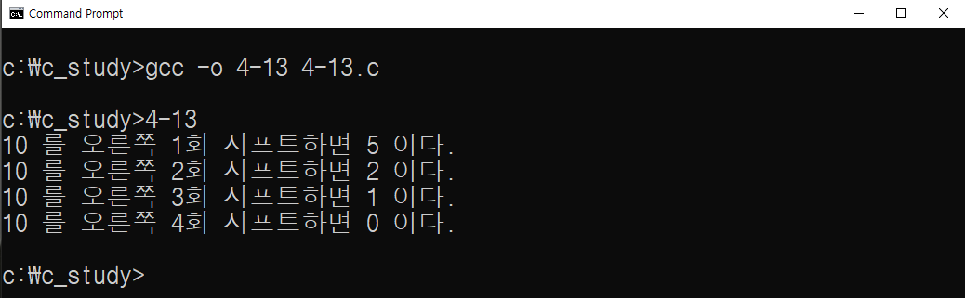
비트 연산자
Ⅳ장. C 연산자
실행결과

Slide 33
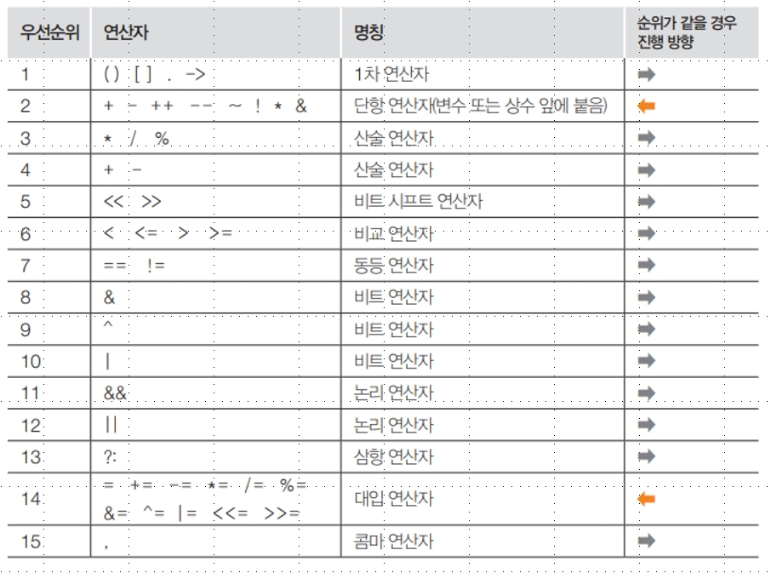
연산자 우선순위
Ⅳ장. C 연산자

Slide 34
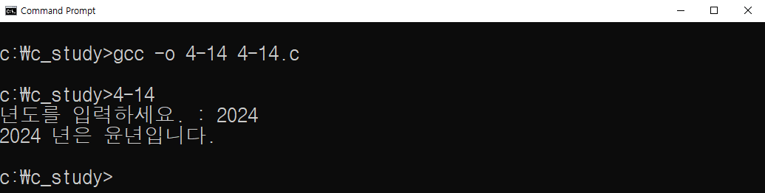
연산자 우선순위
Ⅳ장. C 연산자
Quiz 4 : 4-14.c
입력된 연도가 윤년인지 계산하는 프로그램을 작성하시오.
4로 나누어 떨어지고 100으로 나누어 떨어지지 않으면 윤년임
400으로 나누어 떨어지는 해도 윤년임
실행 결과

